Slide 1
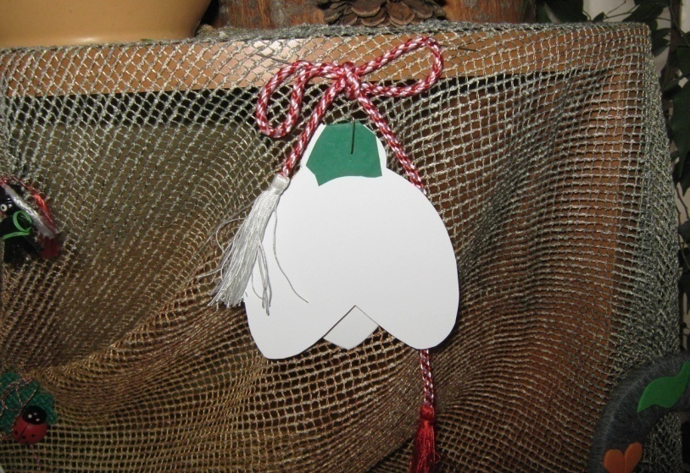
GRADINITA “MARTISOR”
Aceasta este gradiniţa noastră

Slide 2
OFERTA EDUCATIONALA Resursa umana
Grădiniţa nr.238 are un plan de şcolarizare de 160 locuri repartizate în
7 grupe cu orar prelungit si 1 grupa program normal.
Personalul didactic :
15 educatoare calificate:
-11 titulare, din care:
- cu grad didactic I - 8
- cu grad didactic II – 1
- cu definitivat 2
Din cele 12 educatoare 8 sunt profesori invatamant prescolar si primar
Colaborări cu specialiştii:
- medic pediatru
- medic logoped
- psiholog şcolar
Optionale desfasurate:engleza
gimnastica
dezvoltare personală

Slide 3
BAZA MATERIALA
7 săli de grupă cu orar prelungit
O sala de grupa program normal
Biblioteca scolară
Cabinet multifuncţional (metodic, engleză, cabinet metodic).
Cabinet consiliere scolara copii si parinti
Mobilier modern adecvat vârstei
Jucării adecvate
Clasele sunt dotate cu:
-computere
-copiatoare
-aparatură audio-video

Slide 4
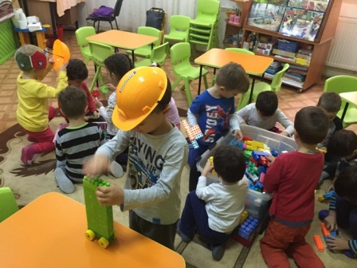
In fiecare sala de grupa sunt amenajate: Centre tematice/de interes specifice nivelului de varsta al copiilor: Artă, Construcţii, Creaţie, Ştiinţă
in

Slide 5
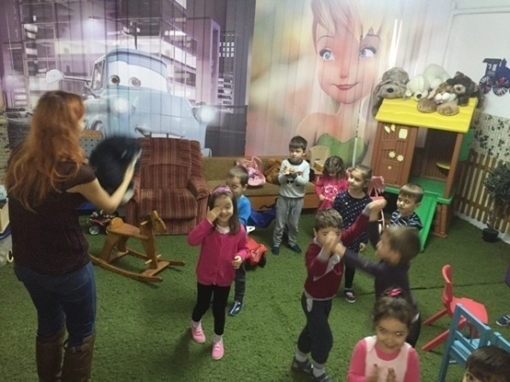
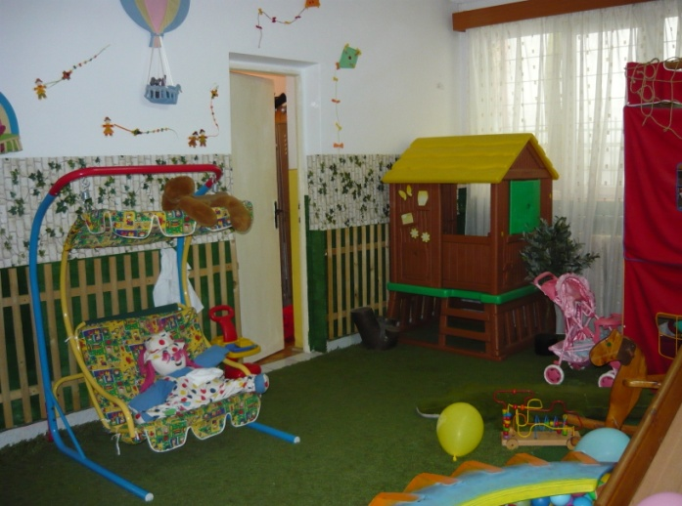
Centre de interes/ariile de stimulare
Biblioteca:
-cărţi,
-albume
-enciclopedii
-jetoane
-reviste
-caiete de scriere
Jocuri de masă
-jetoane
-puzzle

Slide 6
Activitatile desfasurate sunt atractive atat prin materialele puse la dispozitia copiilor cat si prin metodele folosite de cadrele noastre didactice

Slide 7
Expozitii cu lucrarile copiilor

Slide 8
Expoziţii cu lucrarile copiilor

Slide 9
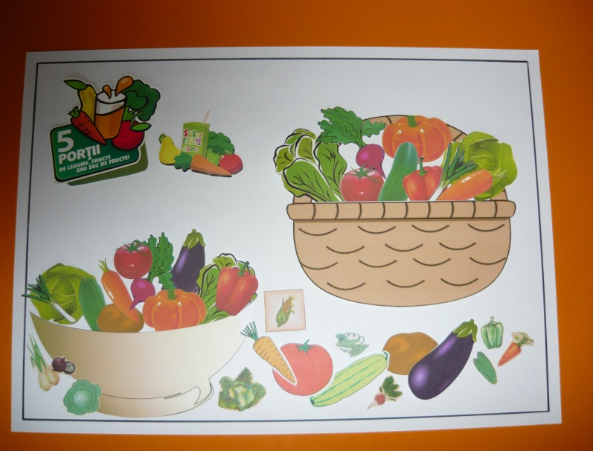
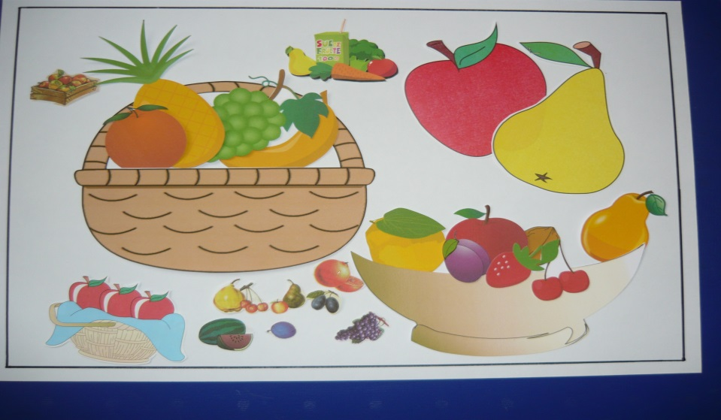
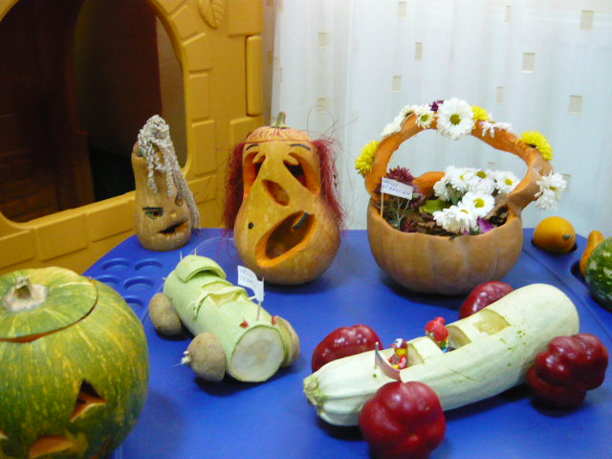
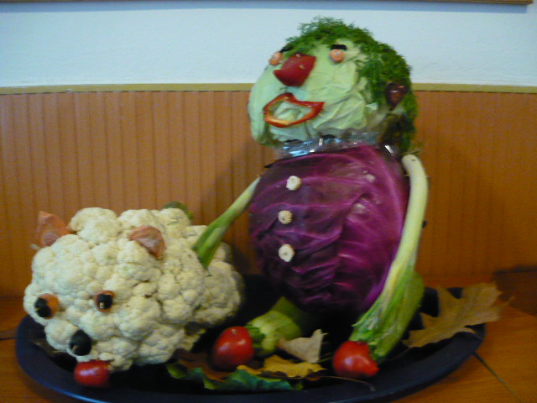

Slide 10
Proiecte educationale in care a fost si este implicata unitatea
Traditii si obiceiuri la români
Festivalul Colindelor
Festivalul de Folclor
Festivalul Martisorului
Festivalul Florilor de Primavara
Aici –Acolo
Si eu exist, copil ca tine sunt si eu!
Punti către cunoaștere
Festivalul Toamnei

Slide 11
Vreau să fiu olimpic
5 portii de legume și fructe
Școala arborilor
Ateliere fără frontiere –parteneriat cu Auchan
Festivalul DO-RE-MI
Să știi mai multe să fii mai bun
Civitas

Slide 12
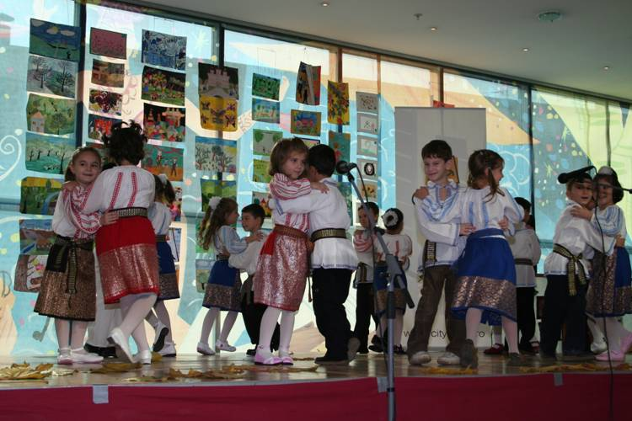
“Traditii la romani”-Proiect educational Actiuni in cadrul proiectului Festivalul de folclor 2007-2010

Slide 13
Sa citim pentru mileniul III 2004-2011

Slide 14
Proiecte educationale in care unitatea a fost si este implicata Festivalul Martisorului Festivalul Florilor de Primavara

Slide 15
“Traditii la romani”-Proiect educational Actiuni in cadrul proiectului Festivalul de folclor 2007-2010

Slide 16
Proiect educational AICI -ACOLO”-interculturalitate

Slide 17
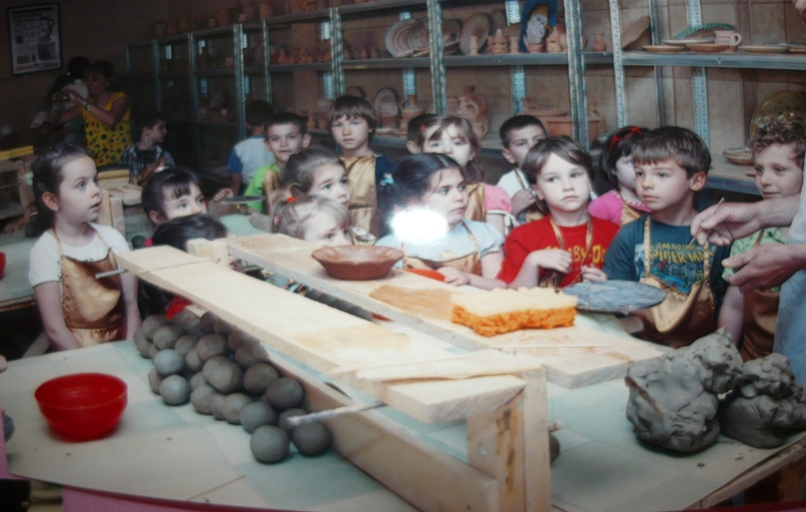
ACTIVITATI EXTRACURRICULARE “La olarit”-atelier de vara,excursii,vizite,vizionare de spectacole

Slide 18
Proiect educational “Micii ecologisti”

Slide 19
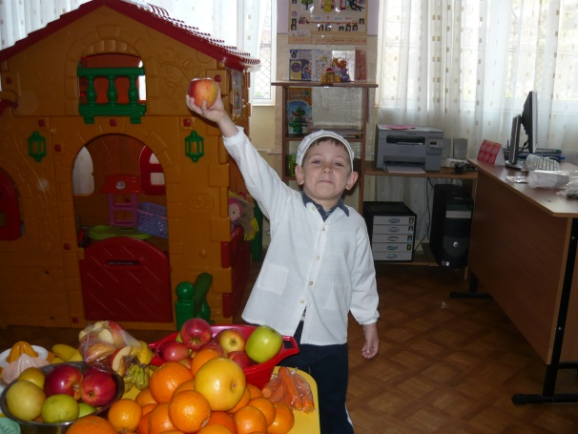
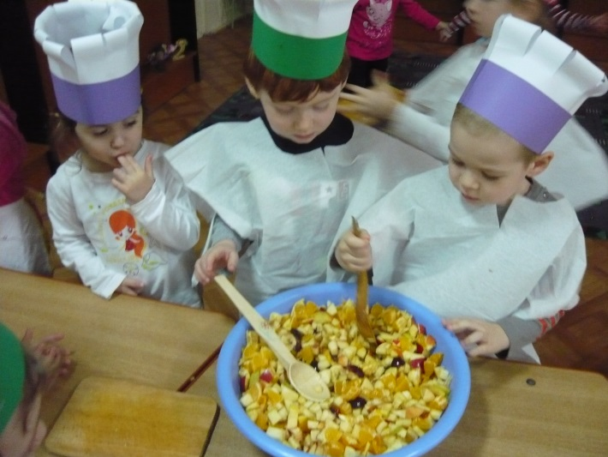
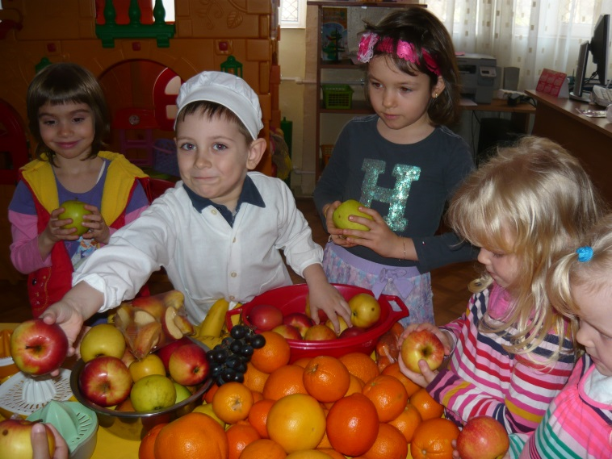
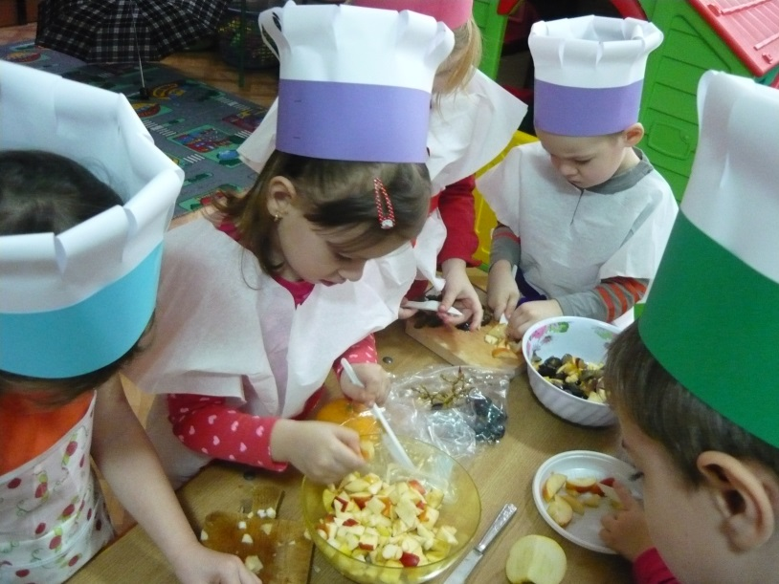
PROIECT EDUCATIONAL ÎN PARTENERIAT CU KRUPS 5 PORTII DE LEGUME-2013/2014

Slide 20
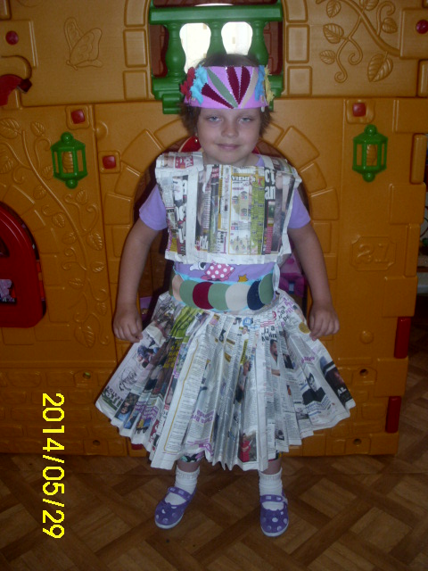
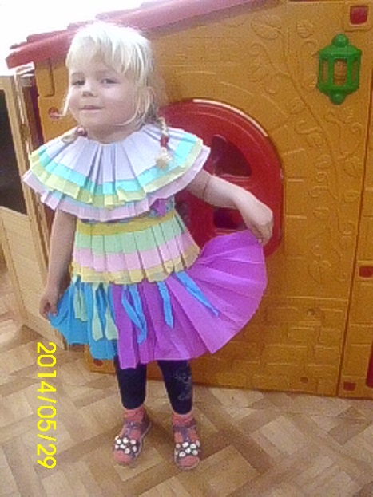
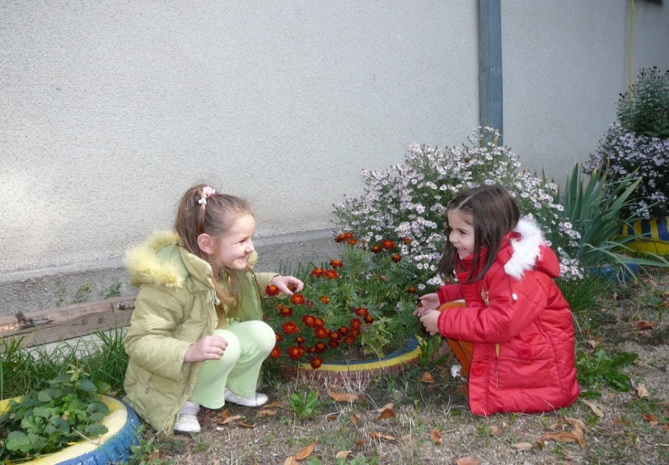
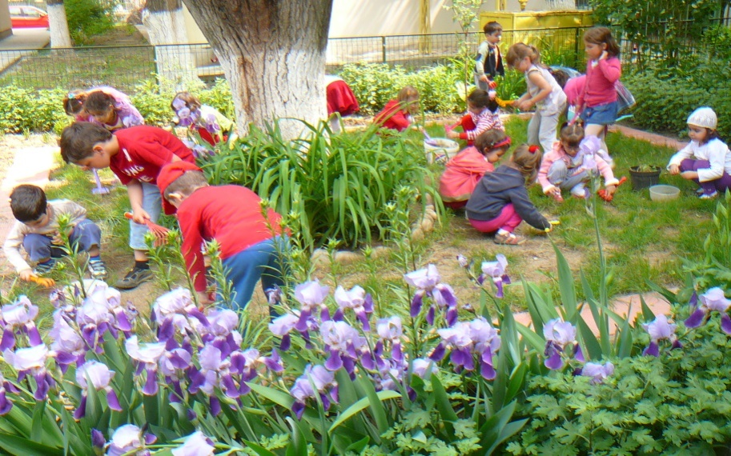
PROIECT EDUCATIONAL SCOALA ARBORILOR 2013/2014

Slide 21
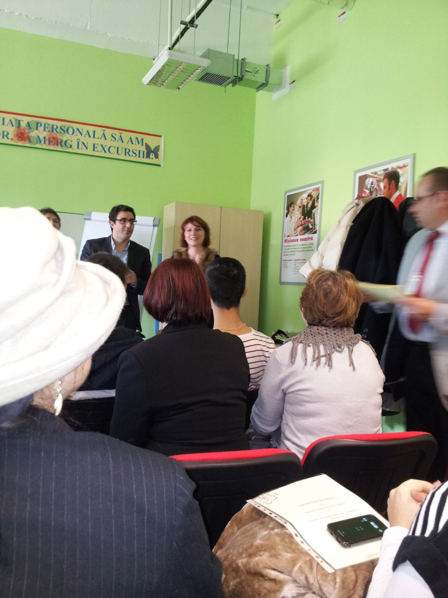
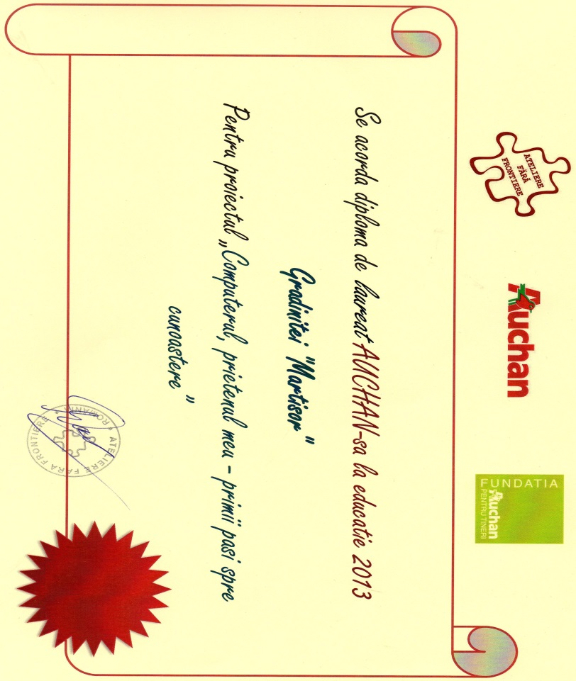
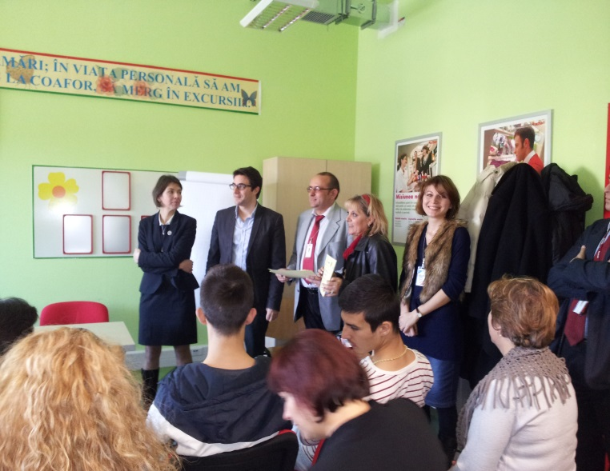
Proiect educational “Computerul, prietenul meu” in parteneriat cu Auchan pentru dotarea unitatii cu calculatoare

Slide 22
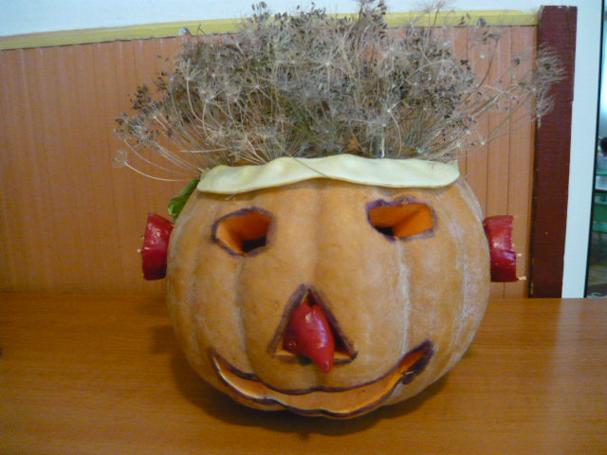
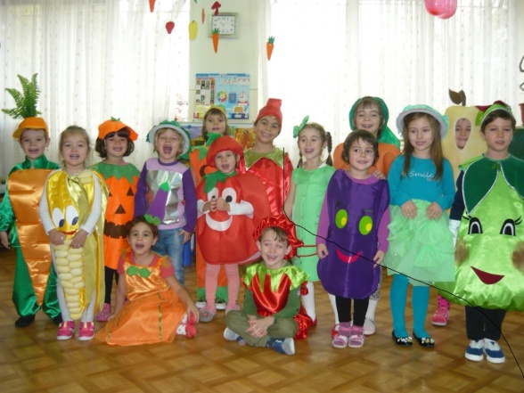
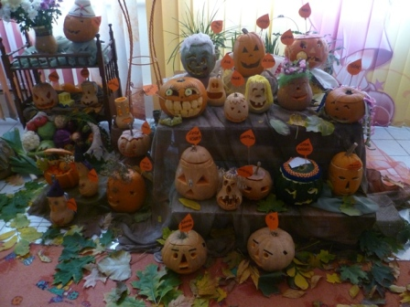
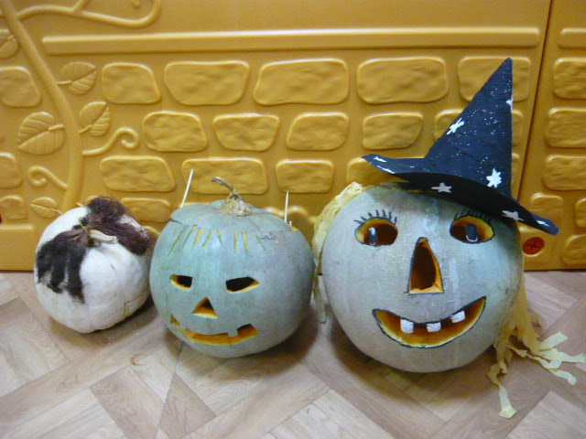
Parteneriat educational cu parintii “Împreună” Festivalul Toamnei

Slide 23
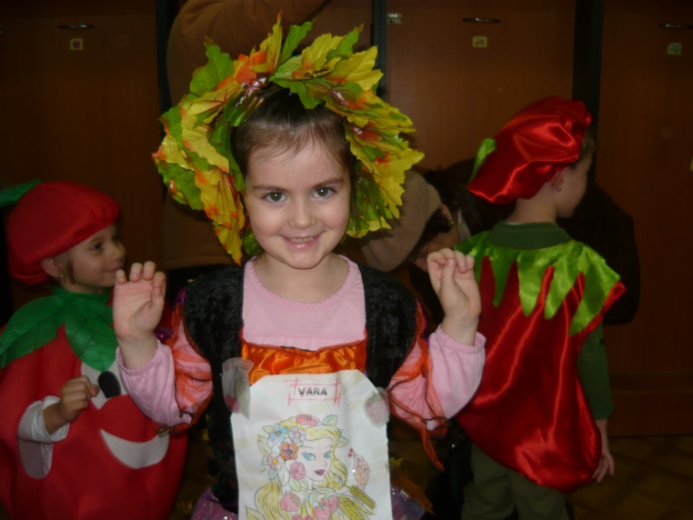
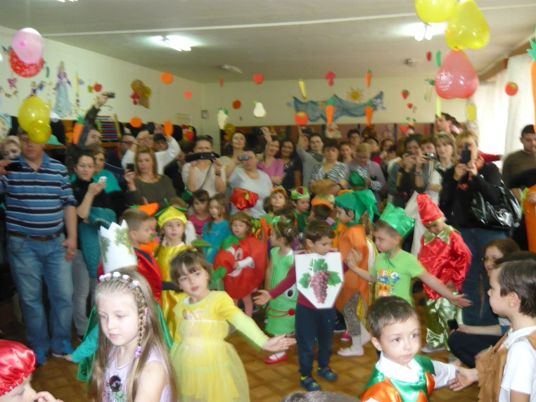
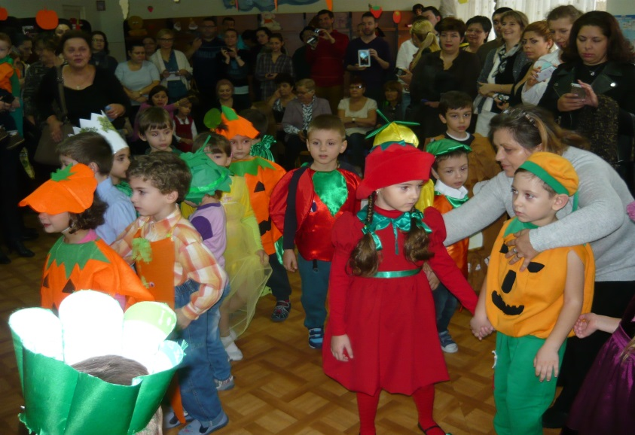
Parteneriat educational cu parintii “Împreună” Carnavalul Toamnei

Slide 24
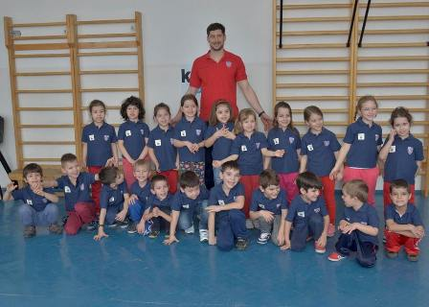
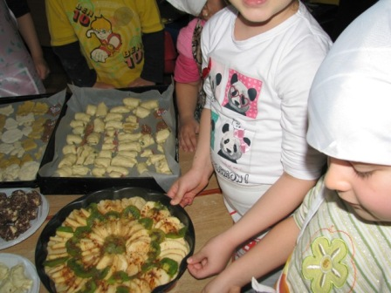
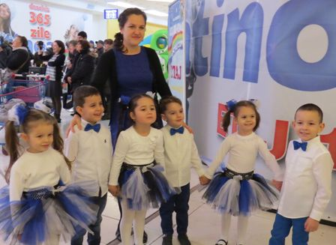
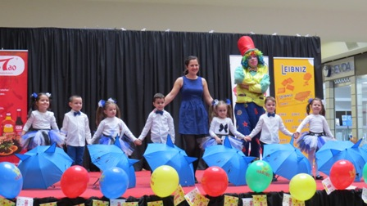
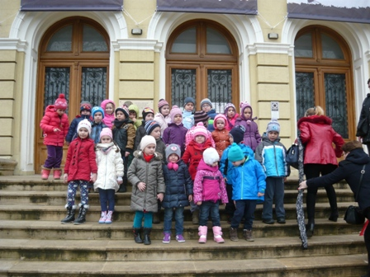
Scoala altfel Să știi mai multe să fii mai bun

